Slide 1
Цифровая платформа «Инвестируй с умом» создана на основе информационных технологий. Это проект создан для того чтобы люди научились грамотно обращаться с деньгами.
Командный состав:
Хабибуллин Булат

Slide 2
Какую проблему проект будет решать.
Низкая финансовая грамотность: Широкая аудитория, включая молодежь, студентов, людей, начинающих карьеру, а также тех, кто хочет улучшить свои финансовые знания.
Начинающие и неопытные инвесторы. Без должной подготовки и знаний, новички могут инвестировать средства в рискованные активы без понимания связанных с ними рисков, что может привести к финансовым потерям. Отсутствие доверия к инвестиционным инструментам.

Slide 3
Технологические характеристики проекта
1. Искусственный интеллект и анализ данных:
o Алгоритмы машинного обучения будут анализировать данные о пользователях для
персонализации обучения и рекомендаций по инвестициям. Это повысит
эффективность образовательного процесса и увеличит вовлеченность клиентов.
2. Аналитические инструменты:
o Разработка интерактивных калькуляторов и программного обеспечения для
анализа инвестиционных портфелей позволит пользователям рассчитывать
потенциальные прибыли и убытки.
o Технологии прогнозирования на основе машинного обучения помогут
пользователям оценивать риски и выстраивать стратегию.
3. Мобильные приложения:
o Приложение предоставит доступ к образовательным материалам, аналитическим
инструментам и новостям в реальном времени, что сделает обучение удобным и
доступным.

Slide 4
Рынок
TAM (Total Addressable Market): Рынок финансового образования в мире оценивается в $20-25 миллиардов с ежегодным ростом 7-10%. В России этот сегмент также находится на подъеме, с потенциальной аудиторией более 50 миллионов человек, начиная от студентов и заканчивая профессионалами.
SAM (Serviceable Available Market): Для России, учитывая потребность в финансовом образовании и инвестировании, оценка SAM может достигать около 5-7 миллионов человек, или порядка $500 миллионов ежегодно.
SOM (Serviceable Obtainable Market): В первые годы проект может захватить до 1% рынка, что соответствует $5 миллионам доходов в первый год, с перспективой увеличения до 3-5% через 3-5 лет.

Slide 5
Прямые конкуренты
Онлайн-платформы для обучения финансам и инвестициям, такие как Coursera, Skillbox и «Тинькофф Инвестиции», предоставляют схожие образовательные услуги. Однако проект «Инвестируй с умом» имеет значительное преимущество за счет комплексного подхода, включающего персонализированные консультации, аналитические инструменты и сообщество.
Проект «Инвестируй с умом» направлен на развитие финансовой грамотности и инвесторской культуры среди населения. В условиях быстро меняющегося экономического климата и постоянного развития финансовых технологий, существует необходимость в образовании людей, их обучение в сфере возможностей и рисков инвестирования.

Slide 6
Монетизация проекта
  Платные онлайн-курсы: Основной источник доходов, предлагающий различные уровни подготовки – от базового до продвинутого.
  Персонализированные консультации: Пользователи смогут получать индивидуальные советы по инвестициям за дополнительную плату.
  Подписка на аналитические отчеты и рекомендации: Регулярные отчеты с прогнозами и анализом финансовых рынков.
  Групповые воркшопы и мастер-классы: Возможность участвовать в интерактивных мероприятиях с ведущими экспертами.

Slide 7
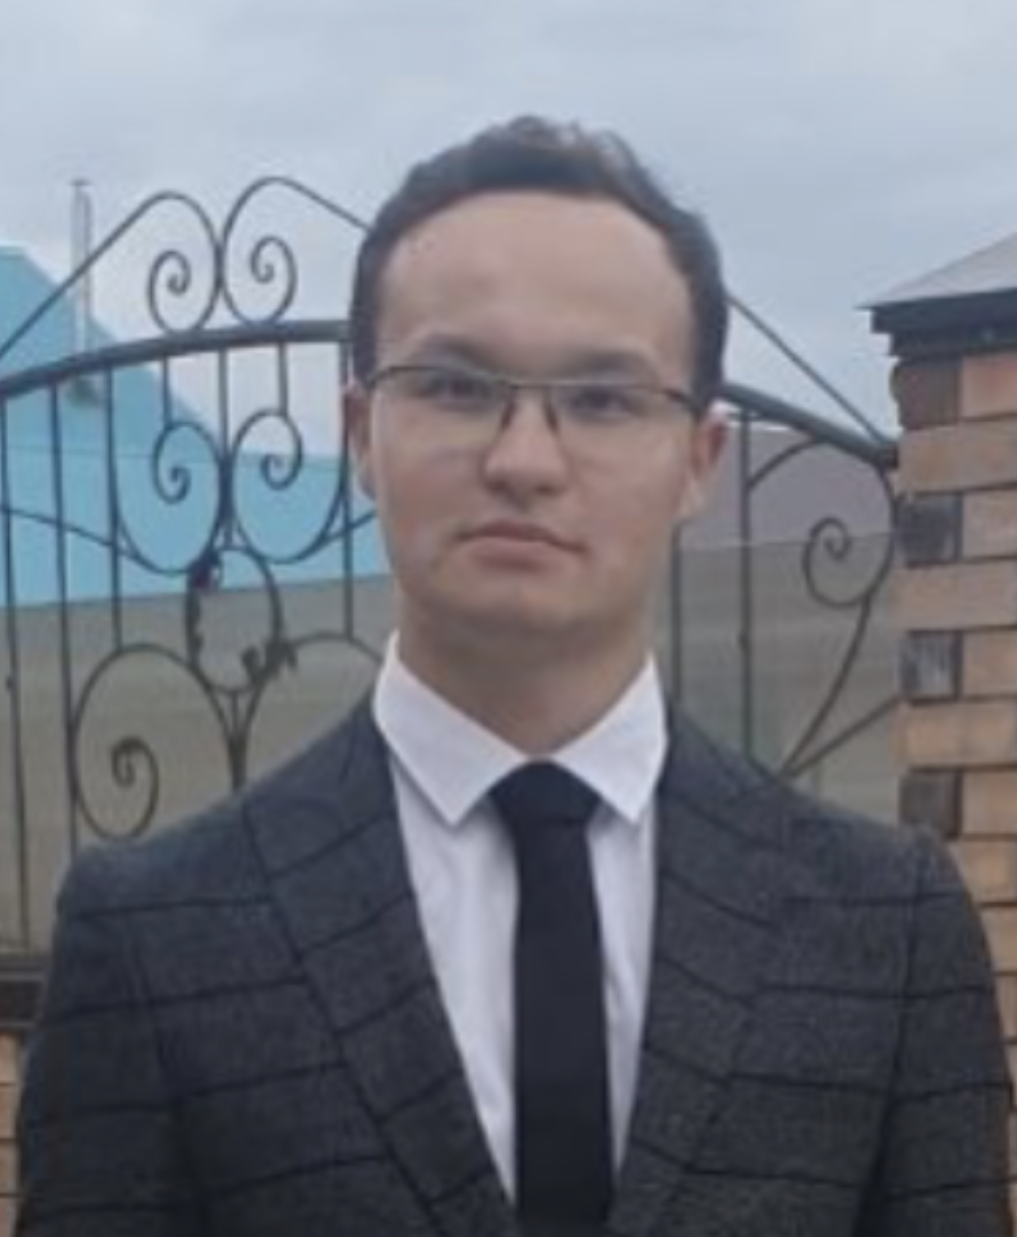
Лидер,маркетолог и дизайнер команды
Планируется привлечь IT-специалистов и программистов в команду
Хабибуллин Булат

Slide 8
Контакты
Электронная почта: bulatrh2003@mail.ru
Телефон: 78970029423

Slide 9
Благодарю за внимания

